Slide 1
Методи аналізу прибутковості бізнесу
ПІДГОТУВАВ студент 408-Іпз - Шевченко Анатолій

Slide 2

(база)

Slide 3

Прибуток та його різновиди

Slide 4

Прибутковість

Slide 5
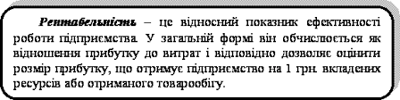
Рентабельність

Slide 6



Формули вирахування рентабельності (Загальна формула: Рп = (ВП/С) х 100%)
1
2.1
2.2

Slide 7
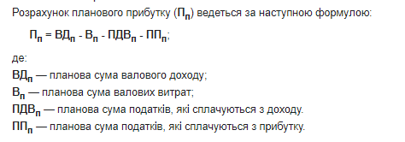
Метод прямого розрахунку

Slide 8
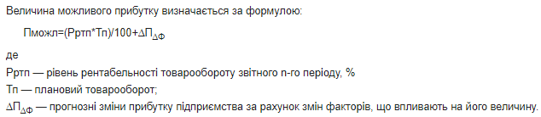
Аналітичний метод

Slide 9
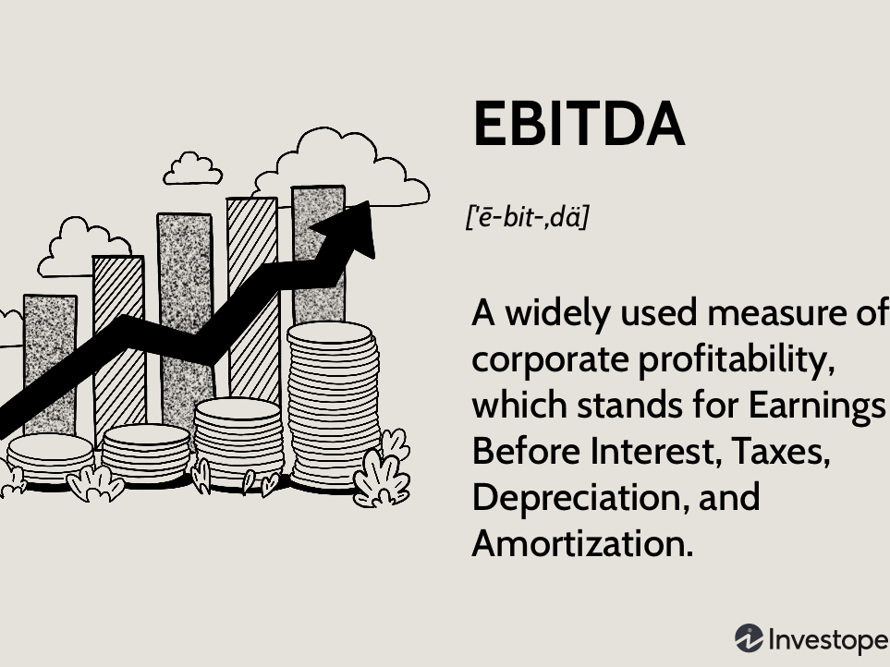
EBITDA

Slide 10
Висновки

Slide 11


